Slide 1
Khởi nghĩa nông dân ở đàng ngoài thế kỷ XVIII GV: Hà Thị Thảo
LỊCH SỬ 8 – KẾT NỐI TRI THỨC

Slide 2
KHỞI ĐỘNG

Slide 3
Ai tinh mắt?
T | H | Ế | K | Ỉ | X | V | I | I | I | S
S | Z | P | H | O | N | G | K | I | Ế | N
C | D | Z | O | J | I | R | I | C | W | K
F | U | J | G | V | U | A | L | Ê | J | H
D | Q | Đ | Ấ | U | T | R | A | N | H | Ở
N | Z | W | Q | L | V | M | C | I | R | I
G | C | H | Í | N | H | Q | U | Y | Ề | N
S | K | H | Ủ | N | G | H | O | Ả | N | G
C | B | N | Ô | N | G | D | Â | N | A | H
H | A | Đ | Ạ | I | V | I | Ệ | T | H | Ĩ
L | C | H | Ú | A | T | R | Ị | N | H | A
Hoạt động nhóm: Cá nhân
Nhiệm vụ: Tìm từ khóa có nghĩa theo hàng ngang, dọc, chéo (10 từ)
Thời gian: 4 phút
1 từ khoá/ 1 điểm

Slide 4
THÔNG TIN PHẢN HỒI
T | H | Ế | K | Ỉ | X | V | I | I | I | S
S | Z | P | H | O | N | G | K | I | Ế | N
C | D | Z | O | J | I | R | I | C | W | K
F | U | J | G | V | U | A | L | Ê | J | H
D | Q | Đ | Ấ | U | T | R | A | N | H | Ở
N | Z | W | Q | L | V | M | C | I | R | I
G | C | H | Í | N | H | Q | U | Y | Ề | N
S | K | H | Ủ | N | G | H | O | Ả | N | G
C | B | N | Ô | N | G | D | Â | N | A | H
H | A | Đ | Ạ | I | V | I | Ệ | T | H | Ĩ
L | C | H | Ú | A | T | R | Ị | N | H | A
Những từ em vừa tìm được liên quan đến cuộc khởi nghĩa nào trong thế kỉ XVIII?
Đó là KHỞI NGHĨA NÔNG DÂN Ở ĐÀNG NGOÀI THẾ KỈ XVIII

Slide 5
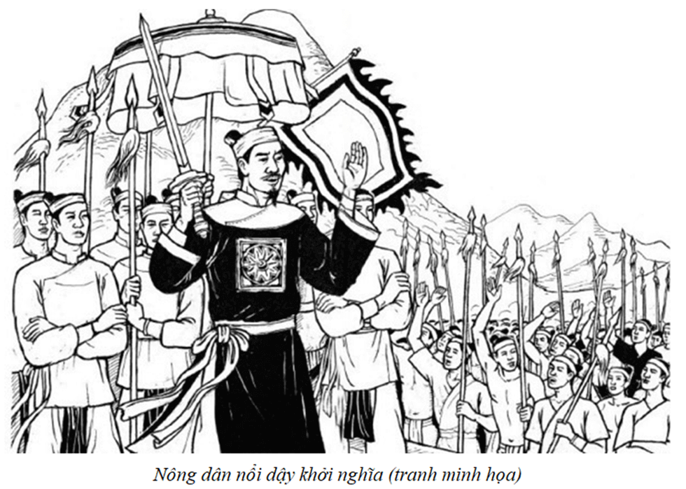
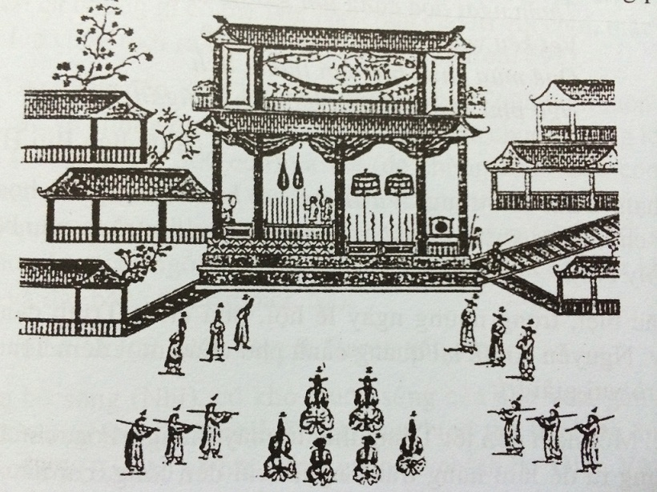
BÀI 7: Khởi nghĩa nông dân ở Đàng Ngoài thế kỉ XVIII

Slide 6
NỘI DUNG BÀI HỌC
1. Bối cảnh lịch sử
2. Một số cuộc khởi nghĩa lớn của phong trào nông dân Đàng Ngoài
3. Kết quả, ý nghĩa lịch sử và tác động của phong trào nông dân ở Đàng Ngoài thế kỉ XVIII

Slide 7
1. Bối cảnh lịch sử

Slide 8
Khai thác kênh chữ SGK trang 30, 31, đặc biệt tư liệu 1, 2, hãy nêu một số nét chính về bối cảnh lịch sử dẫn đến phong trào nông dân ở Đàng Ngoài (thông qua Phiếu học tập)?
PHIẾU HỌC TẬP SỐ 1
BỐI CẢNH LỊCH SỬ | Chính trị
 | Kinh tế
 | Xã hội

Slide 9
- Chúa Trịnh Giang cho xây nhiều chùa lớn. Năm 1730, hàng vạn dân Hải Dương phải đi đào sông, kéo gỗ và đắp đường, chở gạch đá đế tu sửa hai chùa Quỳnh Lâm và Sùng Nghiêm.
(Theo Khâm định Việt sử thông giám cương mục, Quyền 37, Tập hai, NXB Giáo dục, 1998, tr. 814)
- Trong phủ chúa có đến bốn, năm trăm hoạn quan, ngạo mạn hách dịch..., cả nước căm ghét và kinh sợ chúng.
(Trích Thông sức của Ngự sửđài năm 1719,Phan Ngọc Liên (Tồng Chủ biên), Lịch sử 7,NXB Giáo dục Việt Nam, 2019, tr. 116)
2. - Đế có tiền giải quyết khó khăn, phủ chúa có lệnh “ai có nghề gì cũng đều phải nộp thuế”. Vì trưng thu quá mức nên “có người vì thuế sơn sống mà chặt cây sơn;vì thuế vải lụa mà phá khung cửi; vì thu cá tôm mà phải cất giấu chài lưới,...”.
- Nạn đói khủng khiếp ở Đàng Ngoài làm cho “dân phiêu tán dắt díu nhau đi kiếm ăn đầy đường. Giá gạo cao vọt, một trăm đóng tiền không được một bữa no...”.
(Theo Khâm đinh Việt sử thông giám cương mục, Quyền 37 - 39, Tâp hai, Sđd, tr. 817, 852)

Slide 10
PHIẾU HỌC TẬP SỐ 1
BỐI CẢNH LỊCH SỬ | Chính trị | Chính quyền Đàng Ngoài khủng hoảng sâu sắc: Vua Lê không có thực quyền Chúa Trịnh giữ mọi quyền hành, ăn chơi phung phí Quan lại hoành thành, đục khoét nhân dân
 | Kinh tế
 | Xã hội

Slide 11
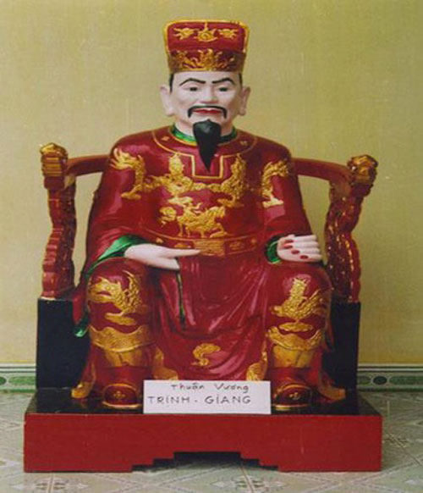
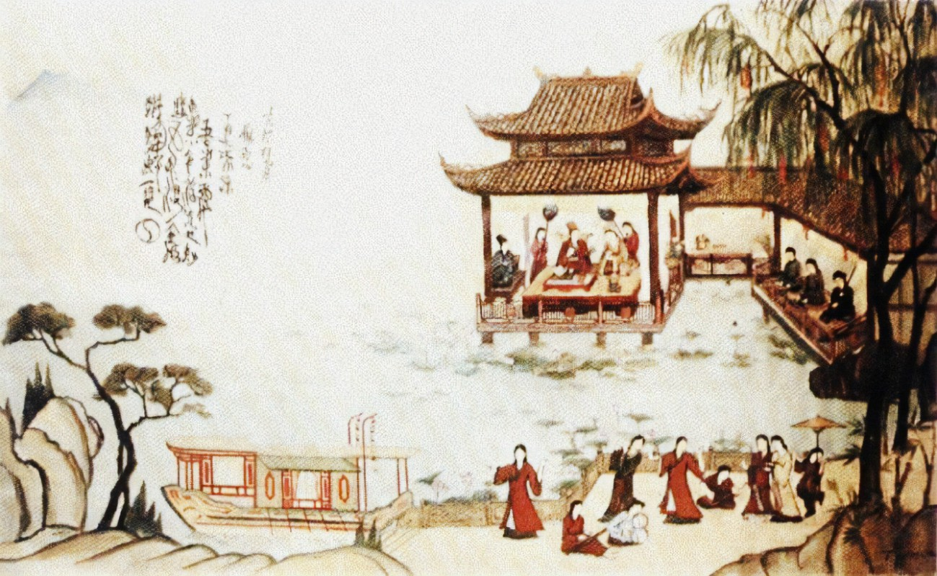
Tranh vẽ cảnh ăn chơi trong phủ Chúa Trịnh

Slide 12
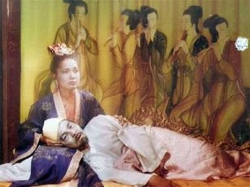
Trong số các đời chúa Trịnh, Uy Nam vương Trịnh Giang là người tàn ngược, hiếu sắc, làm nhiều điều vô đạo, trong đó không thể nhắc đến hành vi trái luân thường đạo lý, khi quân phạm thượng.

Slide 13
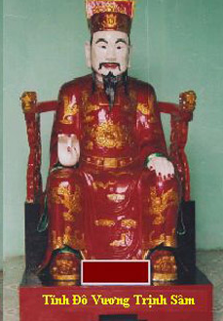
Trịnh Sâm là một vị chúa có nhiều cung tần vào loại nhất trong các chúa Trịnh. Theo cuốn Chuyện tình vua chúa hoàng tộc Việt Nam thống kê thì ông này có tới 400 cung tần, mỹ nữ chuyên lo hầu hạ.

Slide 14
PHIẾU HỌC TẬP SỐ 1
BỐI CẢNH LỊCH SỬ | Chính trị | Chính quyền Đàng Ngoài khủng hoảng sâu sắc: Vua Lê không có thực quyền Chúa Trịnh giữ mọi quyền hành, ăn chơi phung phí Quan lại hoành thành, đục khoét nhân dân
 | Kinh tế | Nông nghiệp đình đốn Thủ công nghiệp, tu nghiệp ngày càng sa sút, các đô thị suy tàn
 | Xã hội

Slide 15
PHIẾU HỌC TẬP SỐ 1
BỐI CẢNH LỊCH SỬ | Chính trị | Chính quyền Đàng Ngoài khủng hoảng sâu sắc: Vua Lê không có thực quyền Chúa Trịnh giữ mọi quyền hành, ăn chơi phung phí Quan lại hoành thành, đục khoét nhân dân
 | Kinh tế | Nông nghiệp đình đốn Thủ công nghiệp, tu nghiệp ngày càng sa sút, các đô thị suy tàn
 | Xã hội | Nạn đói diễn ra khắp nơi Nhân dân bỏ làng đi phiêu tán => Cuộc sống khó khăn thúc đẩy nhân dân vùng lên khởi nghĩa chống lại chính quyền phong kiến

Slide 16
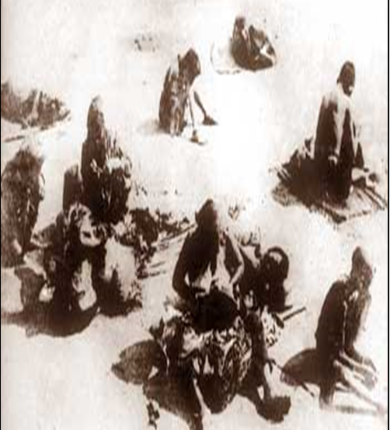
Nạn đói khủng khiếp năm 1740 – 1741 ở Đàng Ngoài, “Dân lưu vong bồng bế, dắt díu nhau di kiếm ăn đầy đường… Dân phần nhiều sống nhờ rau cỏ, ăn cả chuột, rắn. Người chết đói ngổn ngang, người sống sót không còn một phần mười. Làng nào có tiếng trù mật cũng chỉ còn năm, ba hộ mà thôi”.
(Khâm định việt sử thông giám cương mục)

Slide 17
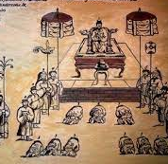
Phủ chúa Trịnh
Triều đình vua Lê

Slide 18
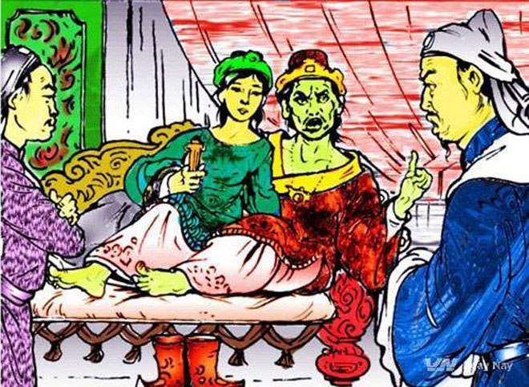
Vua Lê chỉ là cái bóng mờ trong cung cấm
Phủ chúa quanh năm hội hè, yến tiệc
Quan lại, binh lính hoành hành, đục khoét nhân dân

Slide 19
Vua Lê chỉ là cái bóng mờ trong cung cấm
Phủ chúa quanh năm hội hè, yến tiệc
Quan lại, binh lính hoành hành, đục khoét nhân dân
Chính quyền phong kiến Đàng Ngoài suy sụp và mục nát đến cực độ

Slide 20
Chính quyền phong kiến suy sụp và mục nát đến cực độ
Kinh tế: Đình đốn, sa sút nghiêm trọng
Đời sống nhân dân: cơ cực, chết đói, phiêu tán…
Nông dân vùng lên chống lại chính quyền phong kiến

Slide 21
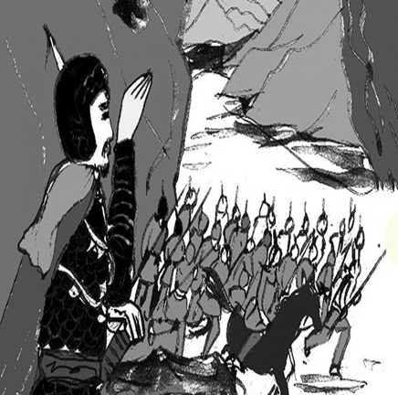
2. Một số cuộc khởi nghĩa lớn của phong trào nông dân Đàng Ngoài

Slide 22
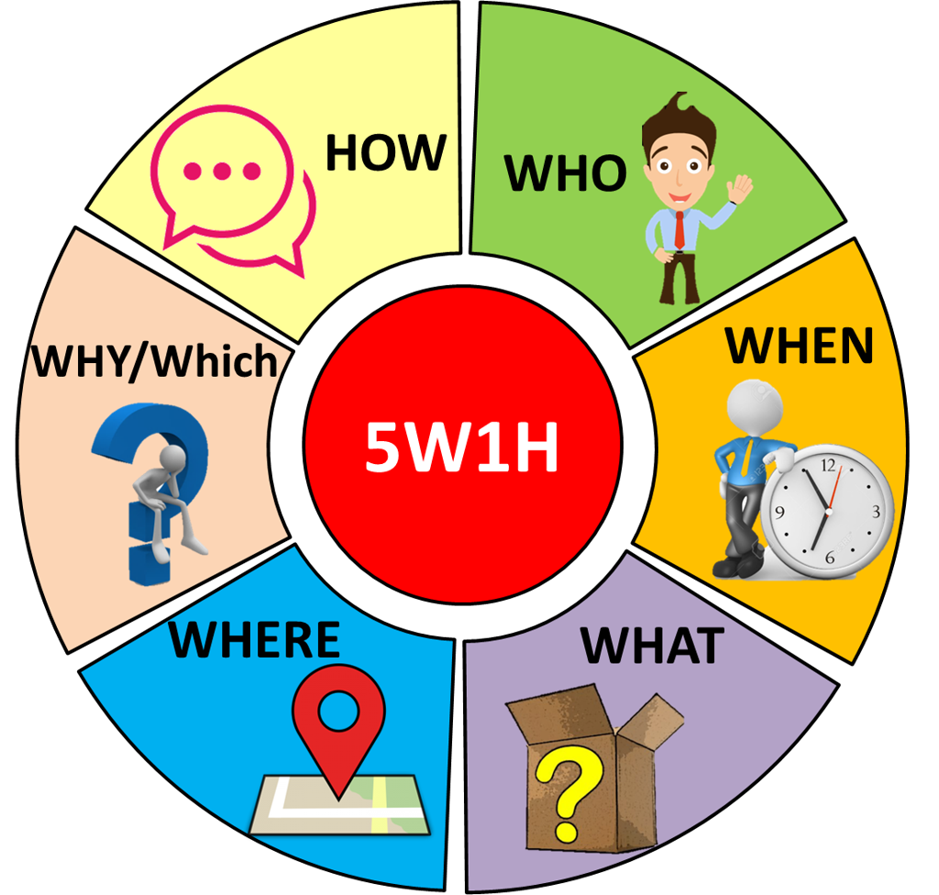

Slide 23
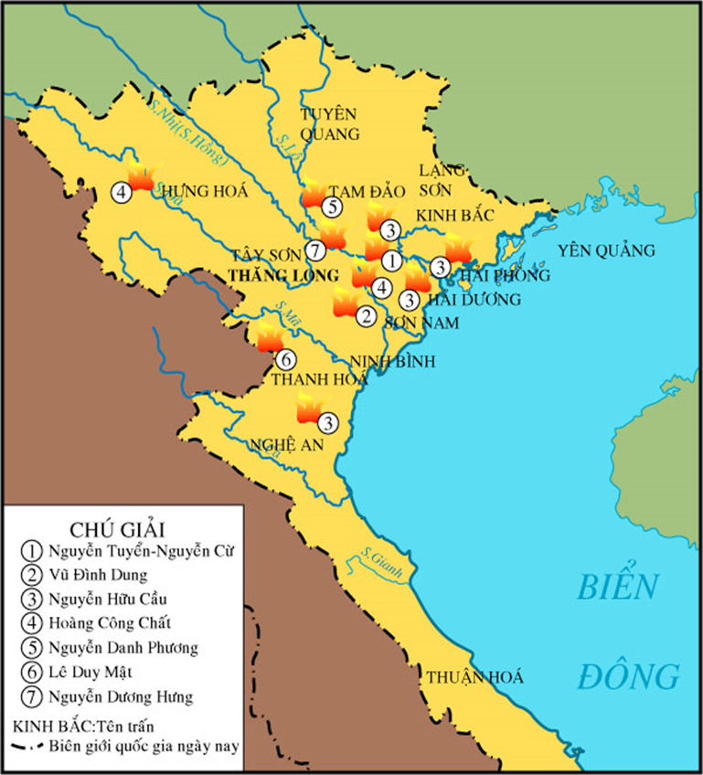
PHIẾU HỌC TẬP SỐ 2
Nhiệm vụ 2: HS quan sát lược đồ 7.1, đọc thông tin trong SGK và hoàn thành phiếu học tập số 2
Câu hỏi | Câu trả lời
1. Tại sao các cuộc KN nông dân ở đàng ngoài ở thế kỷ XVIII nổ ra? (WHY?)
2. Ai là người lãnh đạo các cuộc khởi nghĩa? (WHO?)
3. Các cuộc KN diễn ra năm nào? (WHEN?)
4. Những cuộc khời nghĩa đó diễn ra ở đâu? (WHERE?)
5. Kết quả cùa các cuộc khởi nghĩa là gì? (WHAT?)
6. Các cuôc KN nông dân ở Đàng Ngoài có ý nghĩa như thế nào? (HOW?)
Từ 6 câu hỏi trên, HS mô tả trên lược đồ biểu diễn chính cuộc các cuộc khởi nghĩa.
? Tại sao các cuộc khởi nghĩa này lại thất bại?
Chính sách thống trị của chính quyền phong kiến Đàng Ngoài dẫn đến mâu thuẫn xã hội gay gắt làm bùng nổ các cuộc khởi nghĩa nông dân
Hoàng Công Chất
Nguyễn Danh Phương
Nguyễn Hữu Cầu
1739 - 1769
1740 - 1751
1741 - 1751
Vùng Điện Biên, Tây Bắc
Sơn Tây, Việt Trì, Thái Nguyên, Tuyên Quang
Đồ sơn, Kinh Bắc, Thăng Long, Sơn Nam, Thanh Hóa, Nghệ An
Thất bại, nghĩa quân bị triều đình đàn áp.
Năm 1751, Nguyễn Danh Phương bị bắt phải khởi nghĩa thất bại.
Năm 1751, quân Trịnh tấn công dồn dập, khởi nghĩa thất bại
Làm lung lay chính quyền phong kiến ở Đàng Ngoài
Thể hiện tinh thần đấu tranh chống áp bức của người nông dân

Slide 24
Trình bày trên lược đồ diễn biến chính của các cuộc khởi nghĩa?
Lược đồ nơi diễn ra các cuộc khởi nghĩa Đàng Ngoài thế kỉ XVIII

Slide 25
Hoàng Công Chất
(1739 – 1769)
Vùng Điện Biên, Tây Bắc

Slide 26
Nguyễn Danh Phương
(1740 – 1751)
Sơn Tây, Việt Trì, Thái Nguyên, Tuyên Quang

Slide 27
Nguyễn Hữu Cầu
(1741 – 1751)
Đồ Sơn, Kinh Bắc, Thăng Long, Sơn Nam, Thanh Hoá, Nghệ An

Slide 28
Hoàng Công Chất
(1739 – 1769)
Vùng Điện Biên, Tây Bắc
Nguyễn Danh Phương
(1740 – 1751)
Sơn Tây, Việt Trì, Thái Nguyên, Tuyên Quang
Nguyễn Hữu Cầu
(1741 – 1751)
Đồ Sơn, Kinh Bắc, Thăng Long, Sơn Nam, Thanh Hoá, Nghệ An

Slide 29
Câu hỏi | Câu trả lời
1. Tại sao các cuộc KN nông dân ở đàng ngoài ở thế kỷ XVIII nổ ra? (WHY?)
2. Ai là người lãnh đạo các cuộc khởi nghĩa? (WHO?)
3. Các cuộc KN diễn ra năm nào? (WHEN?)
4. Những cuộc khời nghĩa đó diễn ra ở đâu? (WHERE?)
5. Kết quả cùa các cuộc khởi nghĩa là gì? (WHAT?)
6. Các cuôc KN nông dân ở Đàng Ngoài có ý nghĩa như thế nào? (HOW?)
Từ 6 câu hỏi trên, HS mô tả trên lược đồ biểu diễn chính cuộc các cuộc khởi nghĩa.
? Tại sao các cuộc khởi nghĩa này lại thất bại?
Chính sách thống trị của chính quyền phong kiến Đàng Ngoài dẫn đến mâu thuẫn xã hội gay gắt làm bùng nổ các cuộc khởi nghĩa nông dân
Hoàng Công Chất
Nguyễn Danh Phương
Nguyễn Hữu Cầu
1739 - 1769
1740 - 1751
1741 - 1751
Vùng Điện Biên, Tây Bắc
Sơn Tây, Việt Trì, Thái Nguyên, Tuyên Quang
Đồ sơn, Kinh Bắc, Thăng Long, Sơn Nam, Thanh Hóa, Nghệ An
Thất bại, nghĩa quân bị triều đình đàn áp.
Năm 1751, Nguyễn Danh Phương bị bắt phải khởi nghĩa thất bại.
Năm 1751, quân Trịnh tấn công dồn dập, khởi nghĩa thất bại
Làm lung lay chính quyền phong kiến ở Đàng Ngoài
Thể hiện tinh thần đấu tranh chống áp bức của người nông dân
Chênh lệch về lực lượng giữa các cuộc KN với chính quyền PK
Các cuộc KN diễn ra lẻ tẻ, bế tắc về đường lối, tự phát, hạn chế về giai cấp lãnh đạo (Nông dân), thiếu sự liên kết với nhau

Slide 30
Dựa vào nội dung bài học, em hãy rút ra nhận xét phong trào nông dân Đàng Ngoài ở thế kỉ XVIII?

Slide 31
Nhận xét
Quy mô: Diễn ra quyết liệt trên đại bàn và rộng khắp, trong phạm vi cả nước nhưng các phong trào còn mang tính địa phương chưa tạo thành phong trào chung
Thời gian: Diễn ra lâu dài, liên tục, có những cuộc khởi nghĩa kéo dài đến 30 năm
Muc đích đấu tranh: Chống chính quyền Lê – Trịnh, địa chủ, quan lại, ổn định đời sống
Lực lượng: Thu hút đông đảo lực lượng tham gia, nông dân là lực lượng chủ đạo nhất
Đặc điểm: Diễn ra lẻ tẻ, phân tán, tự phát, chưa có sự lãnh đạo thống nhất
Tính chất: Mang tính chất phong kiến

Slide 32
3. Kết quả, ý nghĩa lịch sử và tác động của phong trào nông dân Đàng Ngoài thế kỉ XVIII

Slide 33
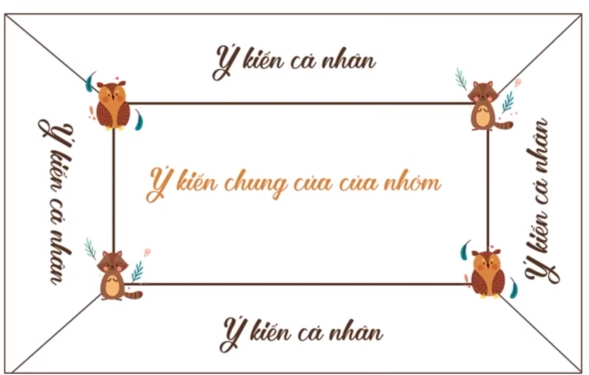
Khai thác tư liệu và thông tin trong bài, em hãy cho biết kết quả, ý nghĩa và tác động của phong trào nông dân Đàng Ngoài đối với xã hội Đại Việt thế kỉ XVIII?
Thời gian: 5 phút
1 phút ghi ý kiến cá nhân ra góc giấy
2 phút thống nhất nhóm
1 phút trình bày sản phẩm nhóm

Slide 34
“...Cuộc chiến đấu quyết liệt của nông dân được làm vua, thua làm giặc, cả đời khốn khổ chua cay, ước sao chỉ được một ngày làm vua đó, tuy chưa giành được thắng lợi, nhưng đã là hồi chuông báo động cuộc khủng hoảng của chế độ phong kiến Đàng Ngoài, là những biểu hiện nổi bật, toàn diện của cuộc khủng hoảng đó”.
(Trương Hữu Quýnh (Chủ biên), Đại cương lịch sử Việt Nam, Tập 1, NXB Giáo dục, Hà Nội, 1998, tr.204)

Slide 35
KẾT QUẢ, Ý NGHĨA, TÁC ĐỘNG
1. Phong trào nông dân Đàng Ngoài phát triển rộng khắp, kéo dài hàng chục năm buộc chính quyền Đàng Ngoài phải thực hiện một số chính sách như khuyến khích khai hoang, cho nông dân lưu tán trở về quê.
2. Mặc dù các cuộc khởi nghĩa đều thất bại nhưng ý chỉ đấu tranh của | nghĩa quân đã làm lung lay chính quyền “vua Lê – chúa Trịnh”
3. Tạo điều kiện cho phong trào Tây Sơn phát triển mạnh mẽ ra Đàng Ngoài vào cuối TK XVIII.

Slide 36
Em hãy kể tên một số di tích hoặc lễ hội còn tồn tại đến ngày nay gắn với tên tuổi một số thủ lĩnh của cuộc khởi nghĩa nông dân ở Đàng Ngoài thế kỉ XVIII?

Slide 37
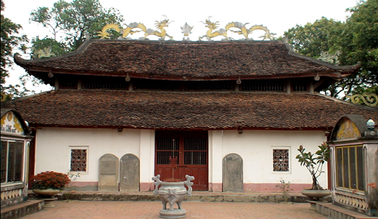
Đền thờ Nguyễn Hữu Cầu tại thôn Cựu Điện, xã Nhân Hoà, huyện Vĩnh Bảo (Hải Phòng)

Slide 38
Lễ hội Quận He Nguyễn Hữu Cầu

Slide 39
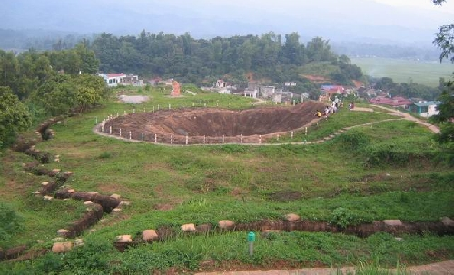
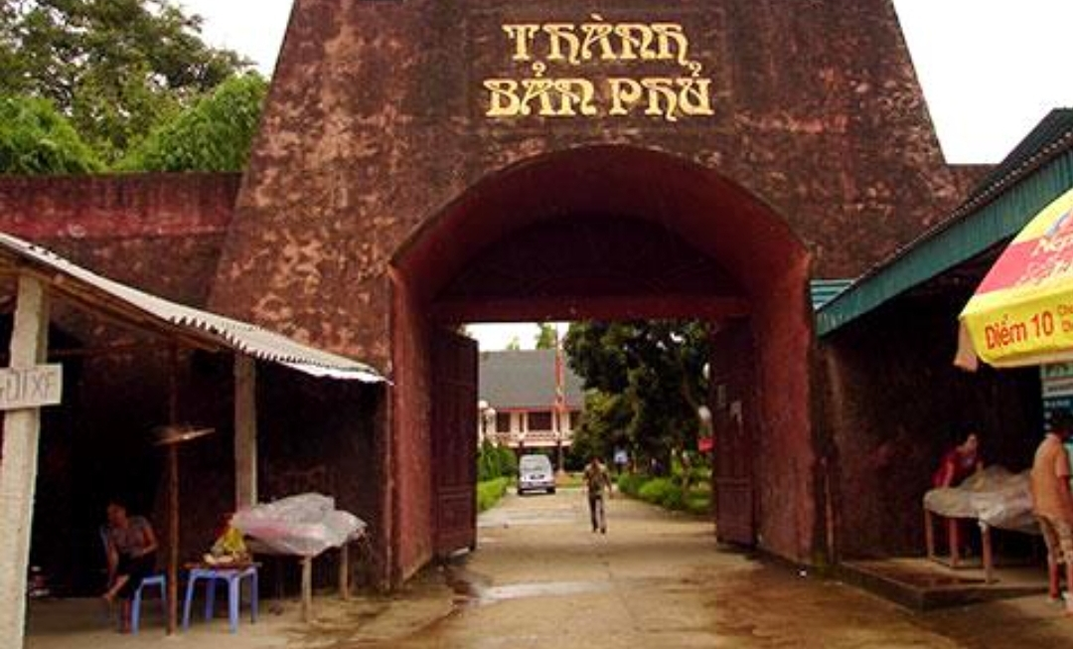
Thành Bản Phủ được Hoàng Công Chất cho xây dựng từ năm 1758 đến năm 1762, nay thuộc xã Noong Hẹt, huyện Điện Biên, tỉnh Điện Biên. Đây là thành luỹ vững chắc, kiên cố, là thủ phủ của nghĩa quân Hoàng Công Chất. Năm 1981, thành Bản Phủ được Bộ Văn hoá và Thông tin (nay là Bộ Văn hoá, Thể thao và Du lịch) xếp hạng là Di tích lịch sử quốc gia.

Slide 40
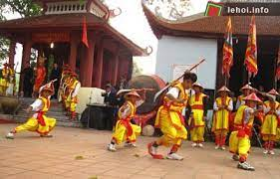
Tái hiện cảnh luyện tập của nghĩa quân Hoàng Công Chất

Slide 41
Em có biết vì sao nhiều tỉnh, thành phố đặt tên cho các con đường, con phố, trường học theo tên các thủ lĩnh tiêu biểu của phong trào nông dân Đàng Ngoài thế kỉ XVIII?

Slide 42
Luyện tập

Slide 43
Câu 1: Nội dung nào không phản ánh đúng
tình trạng Đàng Ngoài vào thế kỉ XVIII?
Vua Lê kiểm soát
mọi việc
B. Phủ chúa quanh năm
hội hè, yến tiệc
C. Quan lại, binh lính
đục khoét của nhân
dân
D. Ruộng đất của nông dân
bị lấn chiếm

Slide 44
2. Tình trạng công thương nghiệp ở Đàng Ngoài thế kỉ XVIII như thế nào?
A. Vô cùng phát triển
B. Sa sút, điêu tàn…
C. Diễn ra bình thường như trước khi có chiến tranh
D. Được nhà nước
đầu tư và phát triển

Slide 45
3. Nạn đói lớn nhất ở Đàng Ngoài
xảy ra vào năm nào?
A. 1740 - 1741
B. 1742-1743
C. 1741-1742
D. 1743-1744

Slide 46
4. Tác động lớn nhất của các cuộc khởi nghĩa nông dân ở Đàng Ngoài thế kỉ XVIII là gì?
Thể hiện tinh thần đấu tranh
bất khuất của người nông dân
B. Góp phần làm cho cơ đồ họ Trịnh bị lung lay
C. Đem lại ruộng đất cho
nông dân
D. Giải quyết được nạn đói cho
dân nghèo

Slide 47
Cảm ơn các em đã lắng nghe bài giảng!

